Slide 1

PROGETTO TRENITALIA
Anastasia Marzi 847848
Alessandro Riboni 847160
Federico Signoretta 847343

Slide 2
INDICE
01
INTRODUZIONE
02
DATA MANAGEMENT
03
DATA VISUALIZATION
04
CONCLUSIONI

Slide 3
INTRODUZIONE
Considerata l’enorme quantità di persone che tutti i giorni utilizzano i mezzi pubblici per i propri spostamenti, i ritardi dei suddetti possono costituire un grosso problema.
Nel nostro progetto, abbiamo deciso di focalizzare la nostra attenzione sui ritardi compiuti dai treni sulla rete ferroviaria italiana.

Slide 4
DATA MANAGEMENT

Slide 5
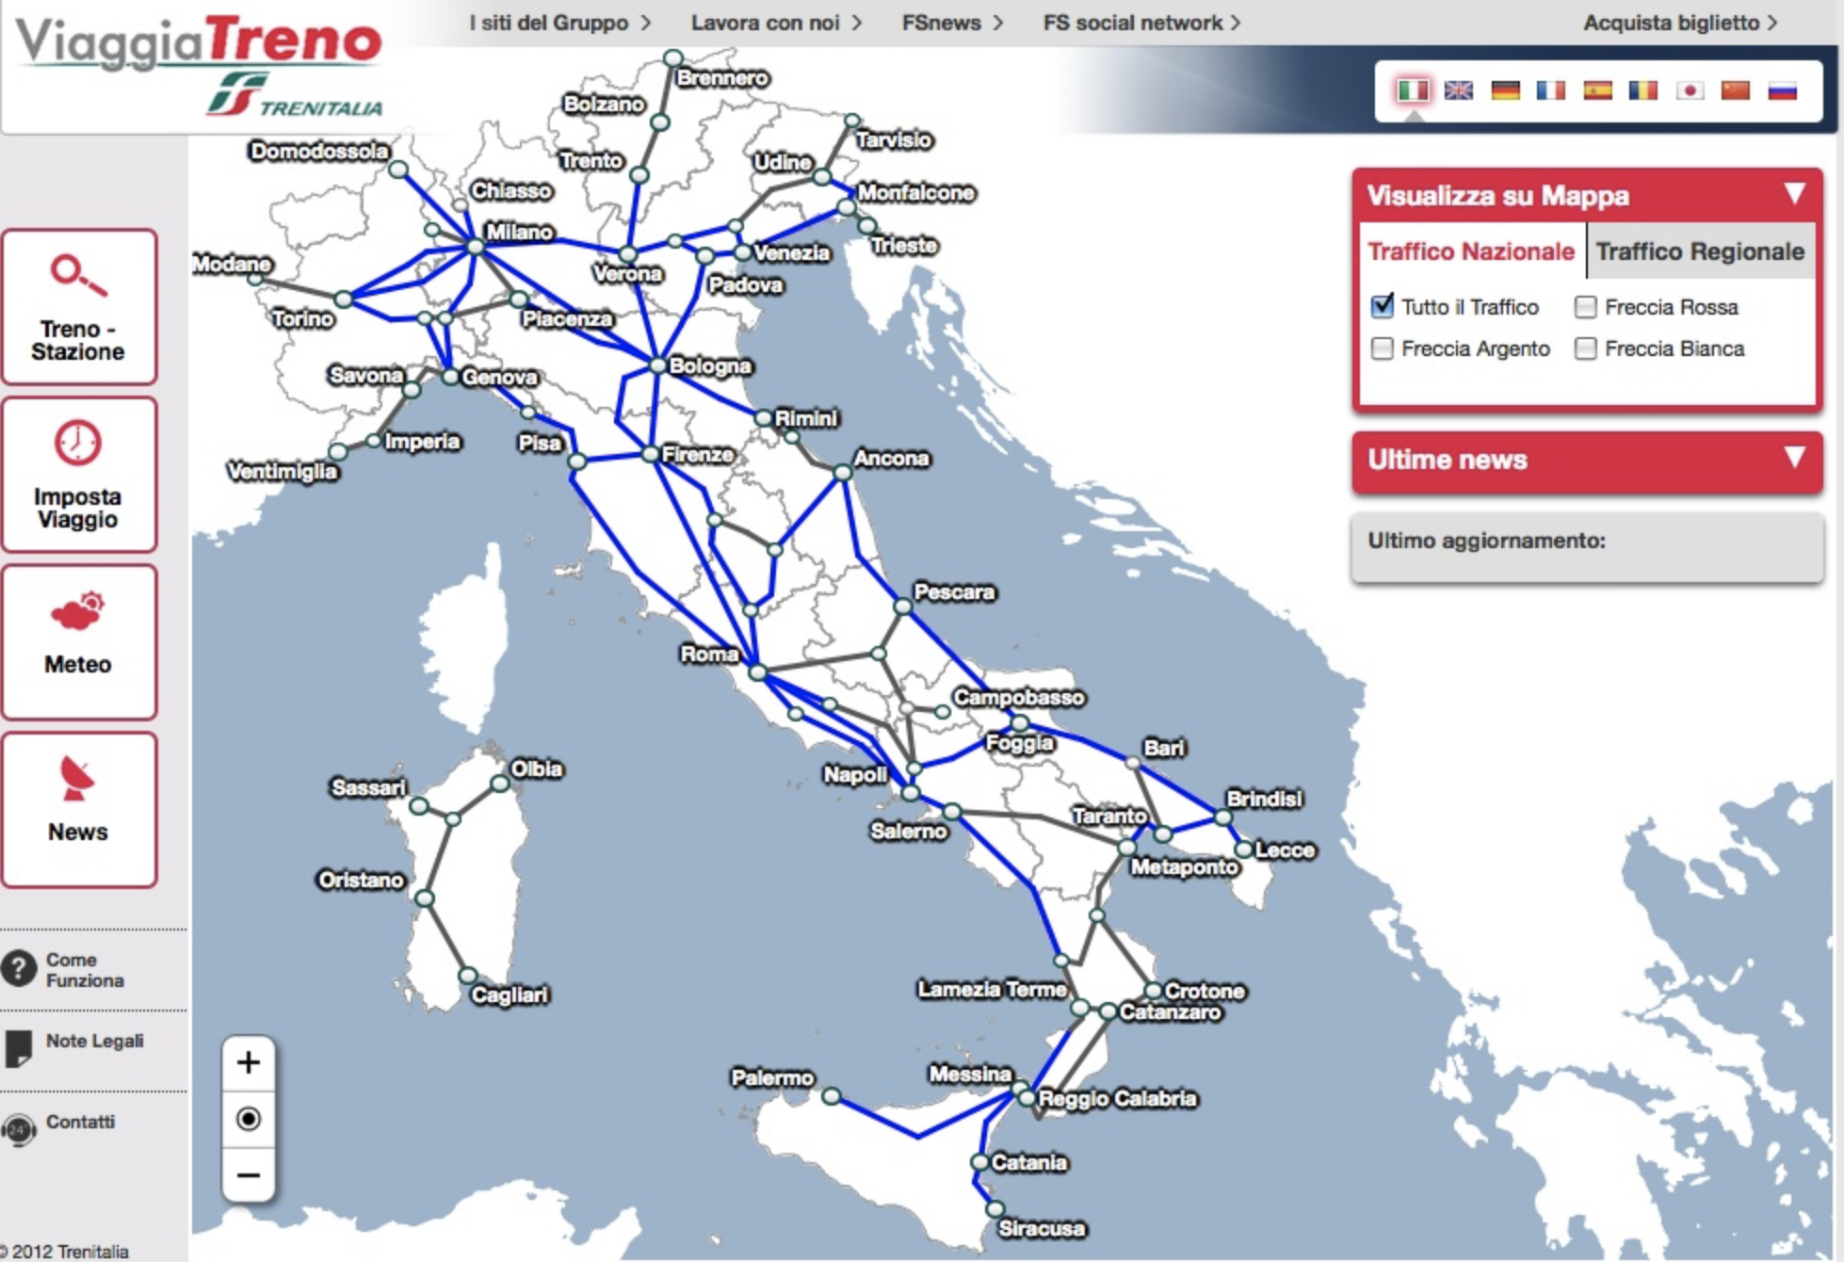
VIAGGIATRENO - TRENITALIA

Slide 6
STAZIONI.CSV
01
02
03
04
API viaggiatreno
Codice identificativo, nome stazione e regione
ISTAT e OpeenStreetMap Comune e provincia
Geopy Latitudine e Longitudine
Wikipedia ( Beatiful Soup) Completamento Latitudine e Longitudine

Slide 7
RACCOLTA DATI GIORNALIERA
Creazione del file con le associazioni fra il treno e la stazione di partenza
Richieste per la raccolta dei dati giornalieri del traffico ferroviario
Salvataggio dei dati in locale e su MongoDB

Slide 8

DATA MANIPULATION

Slide 9
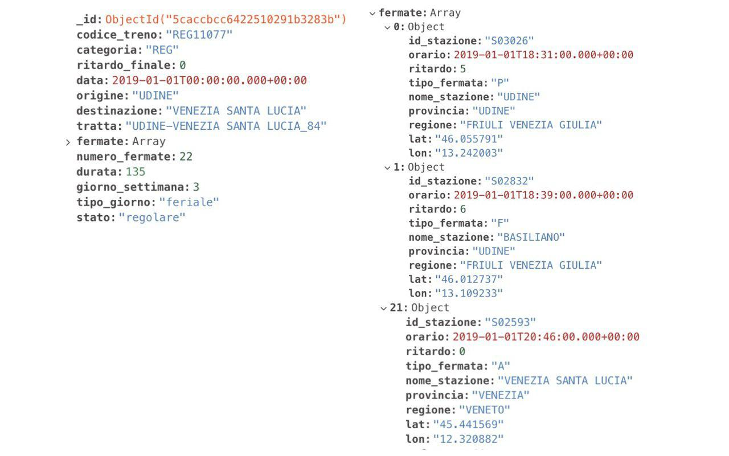
MONGODB - Regolare
Treno regionale Udine – Venezia S. Lucia
Campi principali:
codice_treno
data
tratta
fermate [ array ]
ritardo_finale

Slide 10
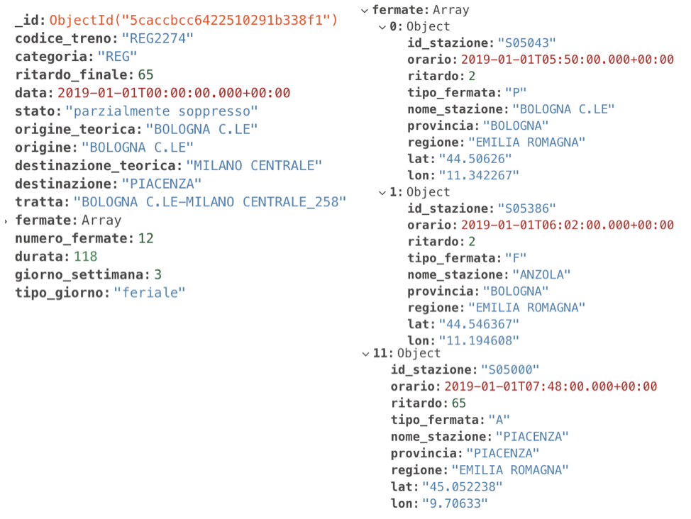
MONGODB – Parzialmente soppresso
Treno regionale Bologna C.LE– Milano C.LE
Modifiche della struttura:
destinazione_teorica
origine_teorica
fermate [ array ]

Slide 11
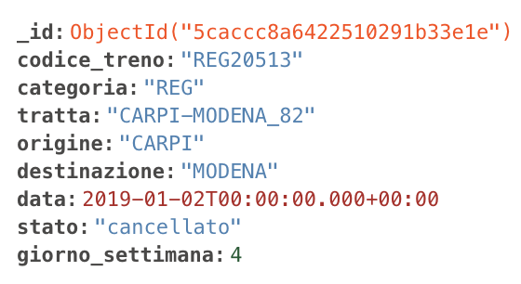
MONGODB - Cancellato
Treno regionale Carpi – Modena
Modifiche della struttura:
durata
numero_fermate
fermate [ array ]
ritardo_finale

Slide 12
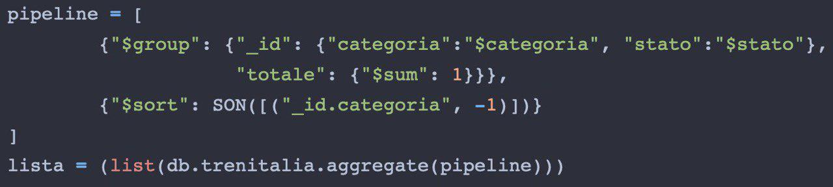
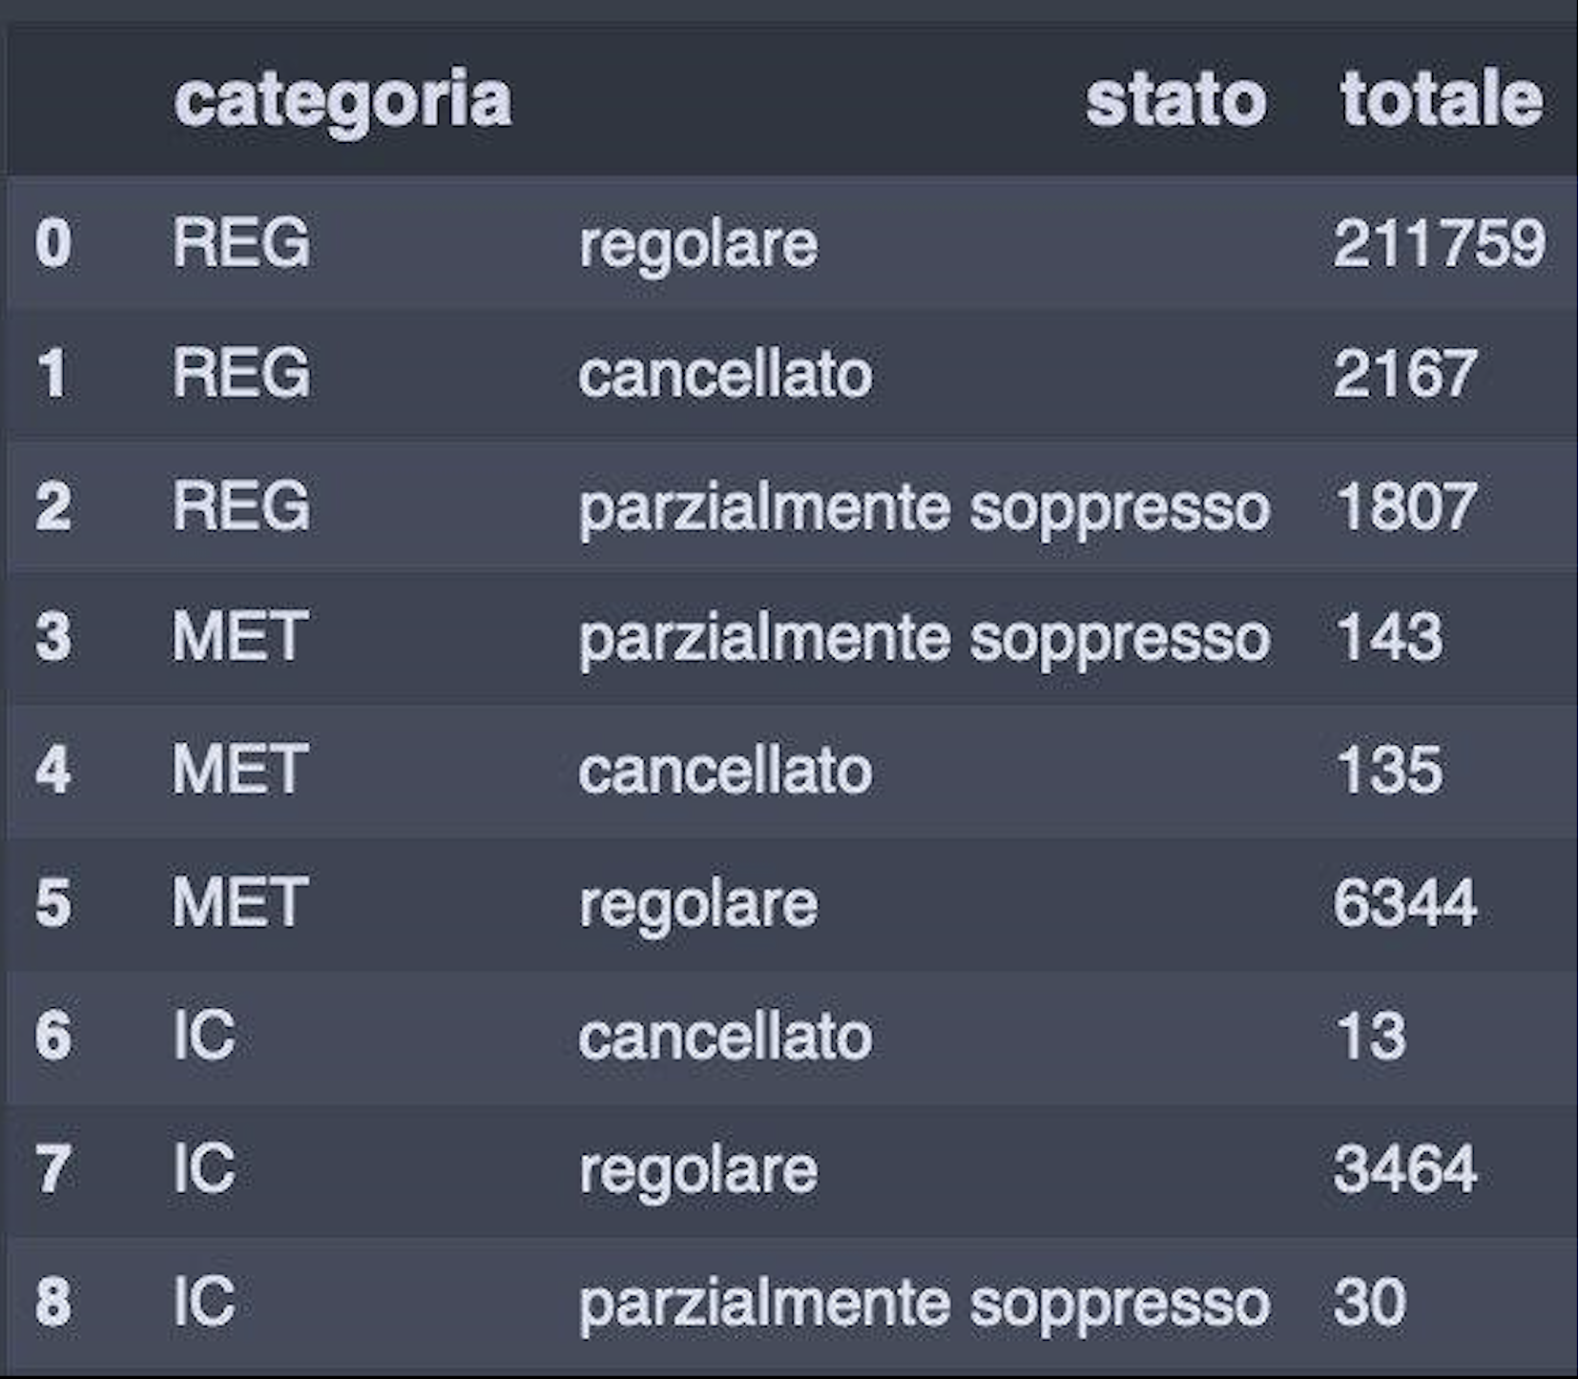
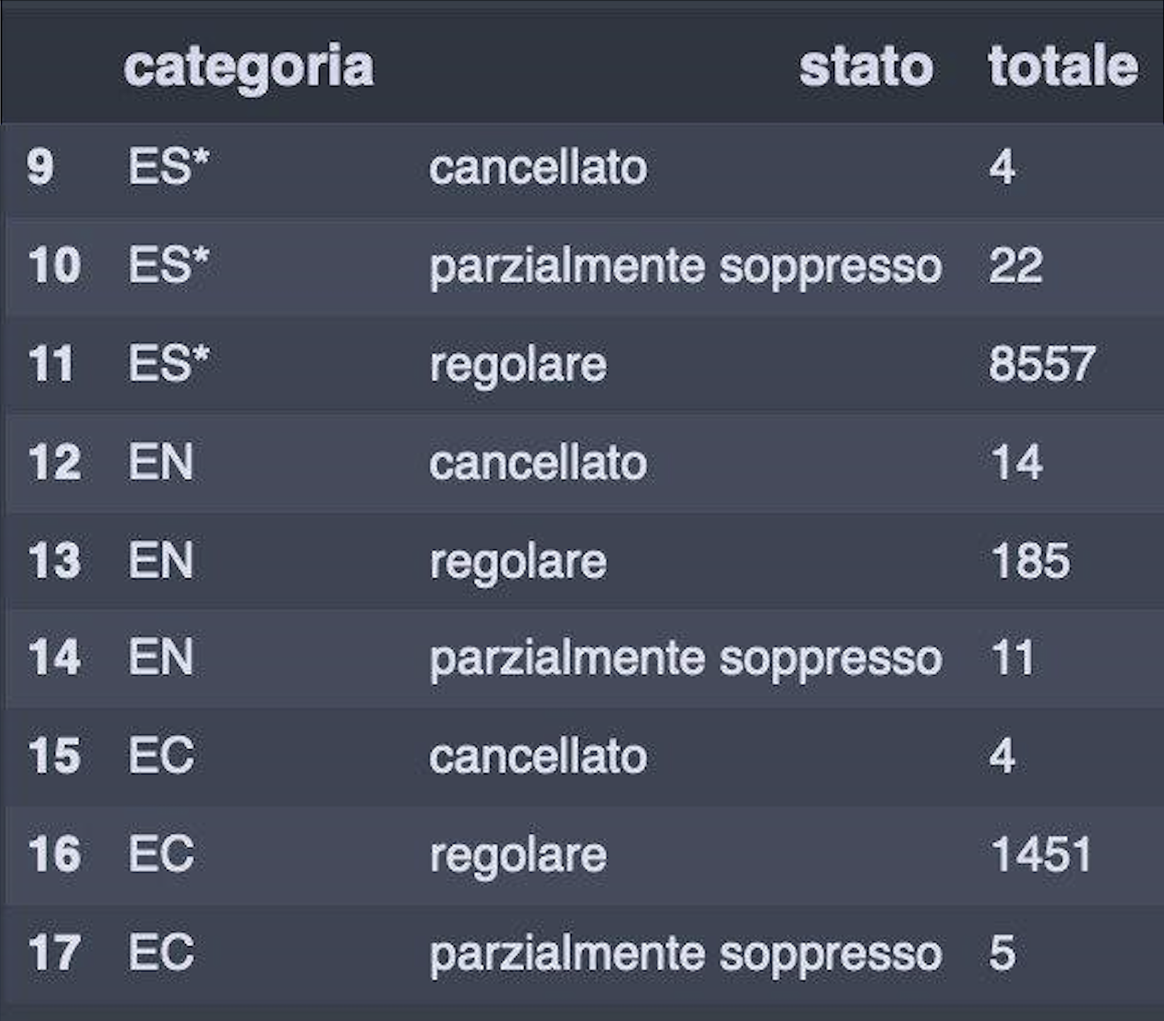
ESEMPIO DI QUERY

Slide 13
DATA VISUALIZATION

Slide 14




STRUMENTI UTILIZZATI
JavaScript Charts Maps
amCharts
Python
Seaborn & Matplotlib
Tableau Desktop
R
ggplot2

Slide 15
LE INFOGRAFICHE
01
02
03
04
Infografica 1 Traffico ferroviario del mese di Gennaio 2019
Infografica 3 Ritardi medi per regione e per giorno
Infografica 2 Ritardi mediani per giorno e per provincia
Infografica 4 Analisi dei ritardi del traffico dell’Alta Velocità Italiana

Slide 16
QUESTIONARI E TEST
Valutazione Euristica
Questionario Psicometrico
Test dell’Utente

Slide 17
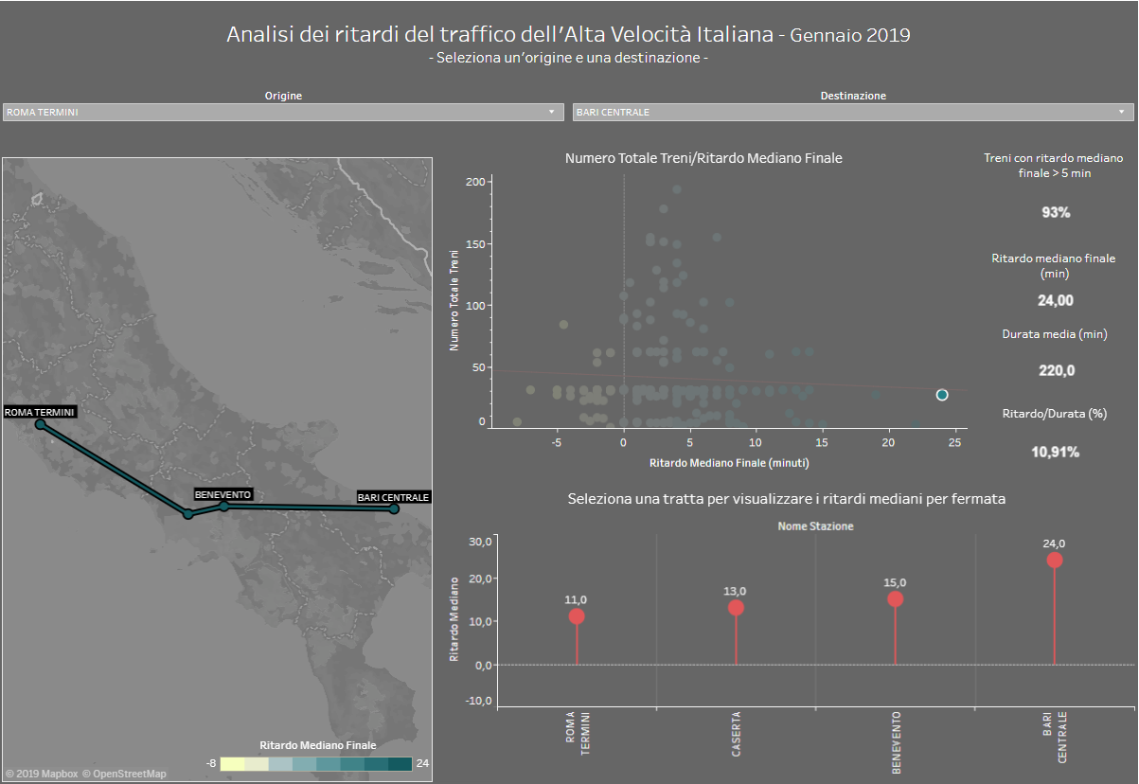
UN ESEMPIO: INFOGRAFICA 4
Valutazione euristica
Problematiche riscontrate:
L’utente spesso tende ad utilizzare direttamente la cartina per selezionare le tratte, invece di utilizzare gli appositi spazi;
Il bubble chart non viene quasi mai utilizzato perché non se ne capisce l’utilità;
La legenda del bubble chart non viene quasi mai notata;
Non è chiaro che la tratta è più facilmente selezionabile sul bubble chart, anziché sulla cartina.

Slide 18
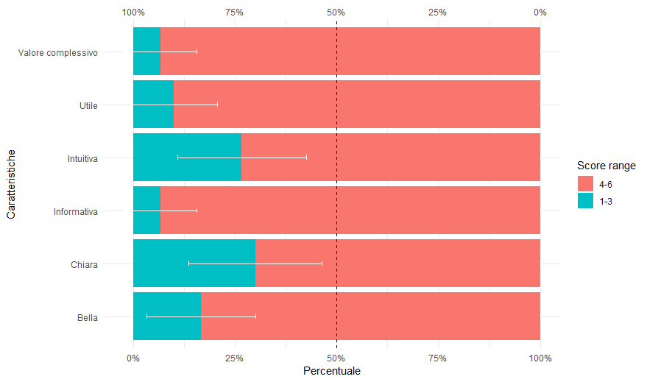
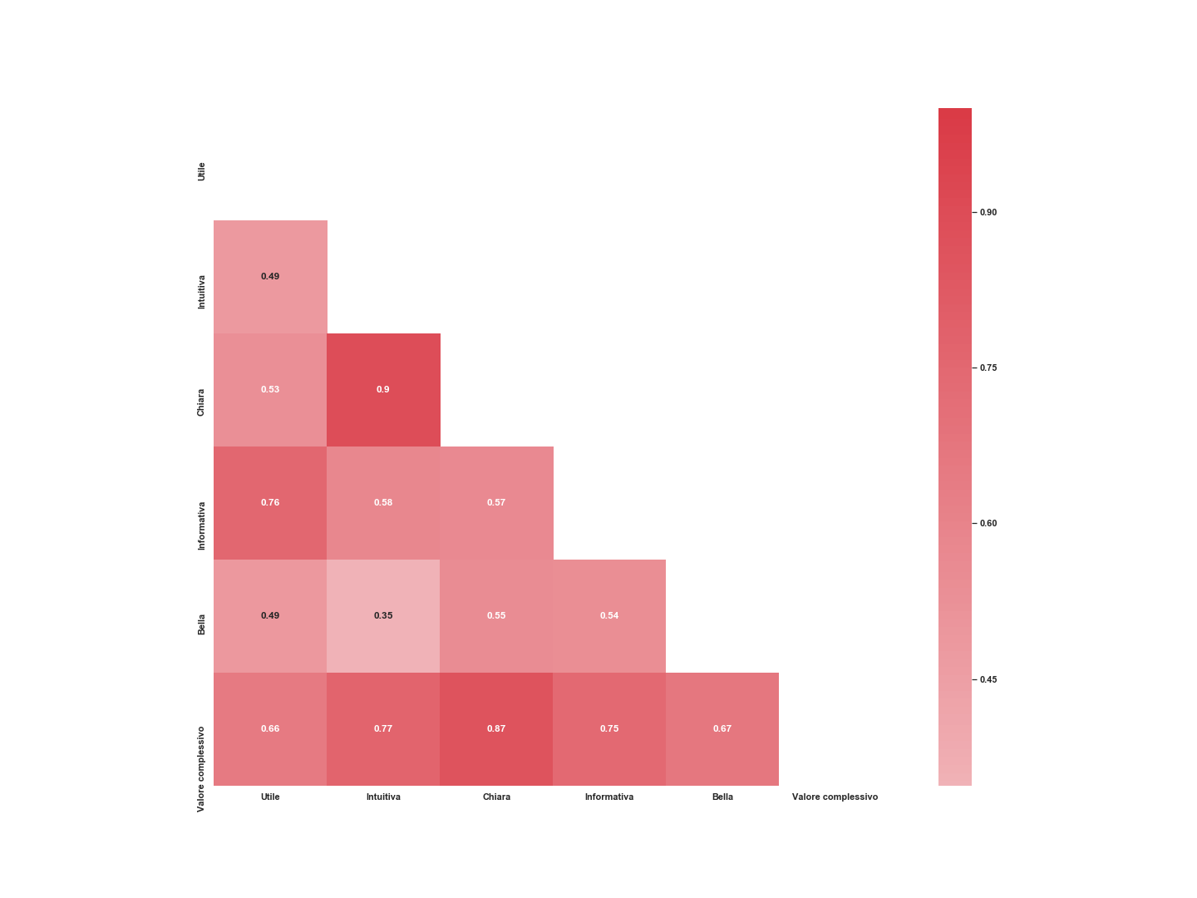
UN ESEMPIO: INFOGRAFICA 4
Questionario Psicometrico

Slide 19
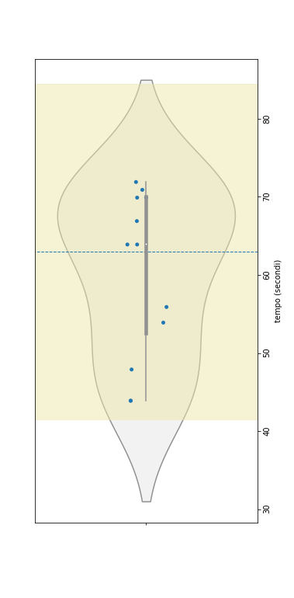
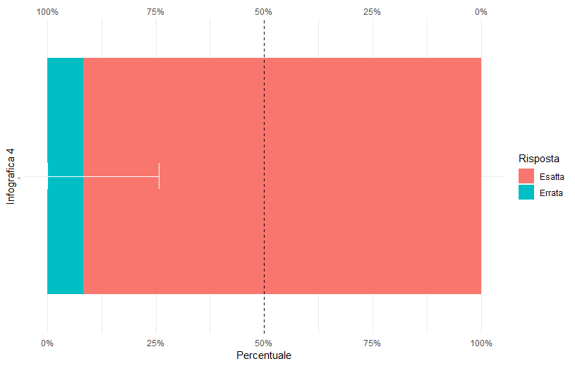
UN ESEMPIO: INFOGRAFICA 4
Test dell’Utente
Tempo di completamento:
Task:
Considera il tragitto che ha come origine «Milano Centrale» e come destinazione «Napoli Centrale». Dopo aver selezionato il percorso che compie tale tragitto col ritardo mediano maggiore, qual è la stazione, all’interno di tale percorso, in cui si verifica il ritardo mediano maggiore?
Error rate:

Slide 20
CONCLUSIONI
Ritardi mediani minori delle aspettative (Sole 24 Ore)
Scalare il lavoro compiuto su un arco temporale maggiore
Migliorare il servizio (individuazione punti strategici)

Slide 21
GRAZIE PER L’ATTENZIONE

Slide 22
“Gennaio_2019“: 20190101 - 20190131
“Febbraio_2019“: 20190201 - 20190128
“Marzo_2019“: 20190301 - 20190331
{ X : 20190103 }
{ X : 20190126 }
{ X : 20190212 }
{ X : 20190228 }
{ X : 20190303 }
Shard 1
Shard 2
Shard 3
Zone: [“Gennaio_2019“]
Zone: [“Febbraio_2019“]
Zone: [“Marzo_2019“]

